Slide 1
PUBLIC LIBRARY LECTURE PROPOSAL
체질을 알면 사람과 미래가 보인다
『에이트진』 저자 임동구 박사와 함께하는 도서관 이용자 대상 자기이해·진로·건강·자존감 인문학 특강 제안
임동구 박사 · Dr. Yim's 체질라이프스타일연구소 | 2026.08

Slide 2
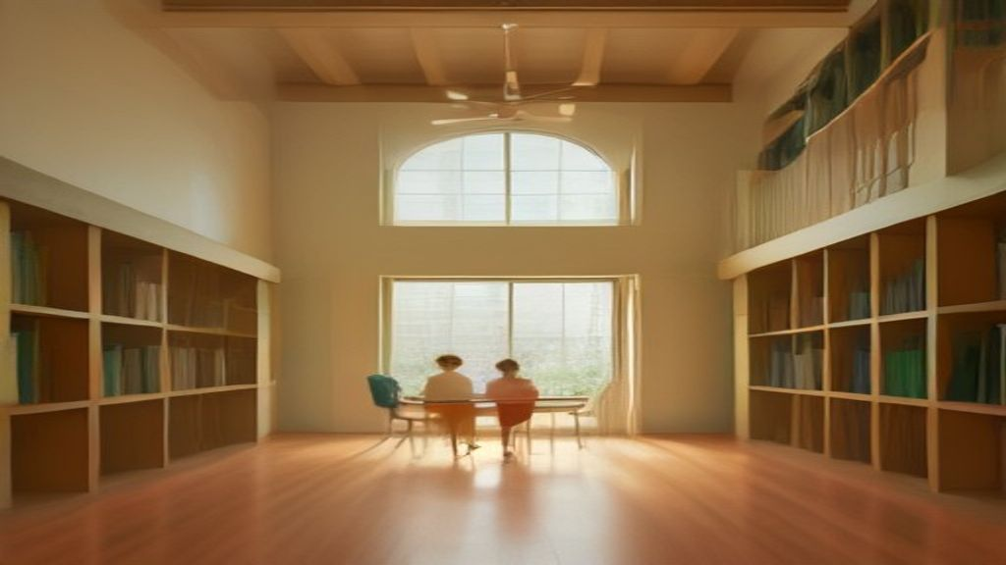
왜 도서관인가
이용자의 일상 속, 가장 가까운 인문학 공간
공공도서관 특강의 의미
• 도서관은 강좌·특강의 진입장벽이 가장 낮은 열린 학습 공간입니다
• 책과 함께하는 인문학 경험은 강연의 몰입도와 신뢰도를 자연스럽게 높입니다
• 생애주기별 이용자가 모두 오가는 도서관이기에 3-Track 프로그램의 확장성이 큽니다

Slide 3
WHY THIS LECTURE
천편일률적 교양강좌를 넘어선 과학 융합 인문학 특강
기존 도서관 교양·인문 강좌
에이트진 융합 인문학 특강 (New Paradigm)
• 일방향 지식 전달 중심의 정적인 이론 강의 구성
• 이용자 개개인의 특성을 고려하지 않는 획일적 콘텐츠
• 강연 종료 후 일상 적용 및 체감 효과가 제한적
• 신규 이용자 유입 및 재참여율 확보에 한계
• 유전자 분석과 전통 사상체질 의학을 접목한 『에이트진』 기반 콘텐츠
• 지역 공공도서관 인문학 특강 30차수 이상 진행한 검증된 강연 파트너
• 청년 자기이해·진로부터 시니어 건강·힐링, 여성 자존감 회복까지 생애주기별 3-Track 구성
• 누적 1,500회 이상 출강, 평균 만족도 4.8/5.0의 안정적 강연 품질

Slide 4
TRACK RECORD
숫자로 증명된 검증된 강연 파트너
1,500회+
30차수+
4.8/5.0
누적 출강 횟수
지역 공공도서관 강연
평균 만족도
삼성전자 반도체사업부 400차수 이상 등 기업·공공·교육기관 통합 실적
광교홍재도서관·구례도서관·해운대도서관 등 전국 도서관 인문학 특강 진행
10년 이상 전문 강연 경력을 바탕으로 한 검증된 현장 만족도

Slide 5
PROGRAM TRACKS
이용자 생애주기별 3-Track 인문학 프로그램
[Track A] 자기개발 및 진로·적성 코칭 — 청년·학부모
[Track B] 맞춤형 건강 및 힐링 — 중장년·시니어
[Track C] 패션테라피 — 여성·일반 자존감 회복
임동구 박사 · 30차수+ 실적
시니어 인문학 실적 보유
남미화 박사
• 진단 — 유전자·사상체질 진단으로 선천적 강점과 약점을 객관적으로 파악
• 분석 — 체질별 업무 스타일, 소통법, 스트레스 대응 기제 이해
• 해결 — 저서 『에이트진』 기반 퍼스널 브랜딩과 진로·적성 코칭 제공
• 체질별 맞춤 식습관·운동·생활습관 교정 코칭
• 마이크로바이옴과 뇌파 안정화, 치매 예방 정보 제공
• 체질로 보는 가족 건강과 세대 간 소통 힐링 특강
• 마음 치유 — 패션과 색채가 미치는 심리 테라피 효과
• 스타일링 — 체형·성향·퍼스널 컬러에 맞는 연출법
• 실전 적용 — 바로 쓰는 코디 제안과 자존감 회복 워크숍

Slide 6
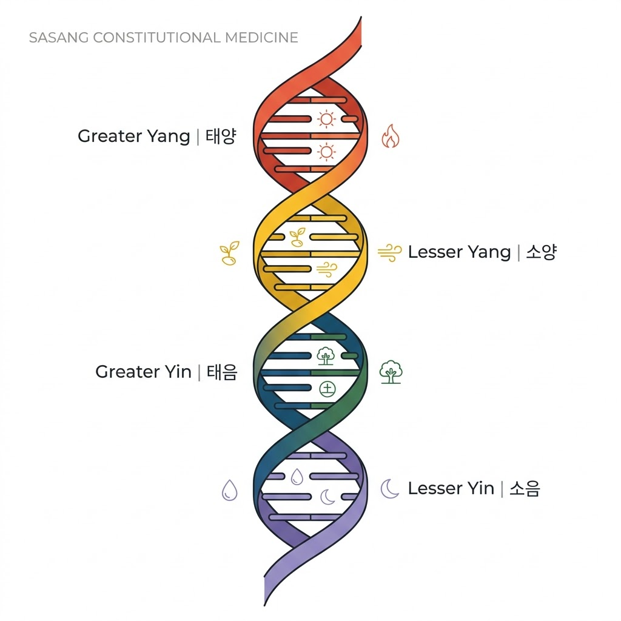
TRACK A · 자기이해와 진로
내 안의 DNA를 깨우는 사상체질 자기이해
임동구 박사 · 원본 제안서 수록 일러스트
• 태양인·소양인·태음인·소음인 4상 체질 진단으로 선천적 강점과 약점을 객관적으로 파악
• 체질별 업무 스타일, 소통법, 스트레스 대응 기제를 이해하는 자기분석 워크숍
• 저서 『에이트진』 기반 퍼스널 브랜딩과 진로·적성 코칭으로 연결

Slide 7

TRACK B · 건강과 힐링
체질별 아로마테라피로 완성하는 오감 힐링
유정근 소장 협업 · 원본 제안서 수록 일러스트
• 체질에 맞는 향기 오일을 현장에서 직접 체험하는 아로마테라피 미니 워크숍
• 체질별 맞춤 식습관·운동·생활습관 교정과 마이크로바이옴 건강 정보 제공
• 체질로 보는 가족 건강과 세대 간 소통, 치매 예방 인문학 힐링 특강

Slide 8
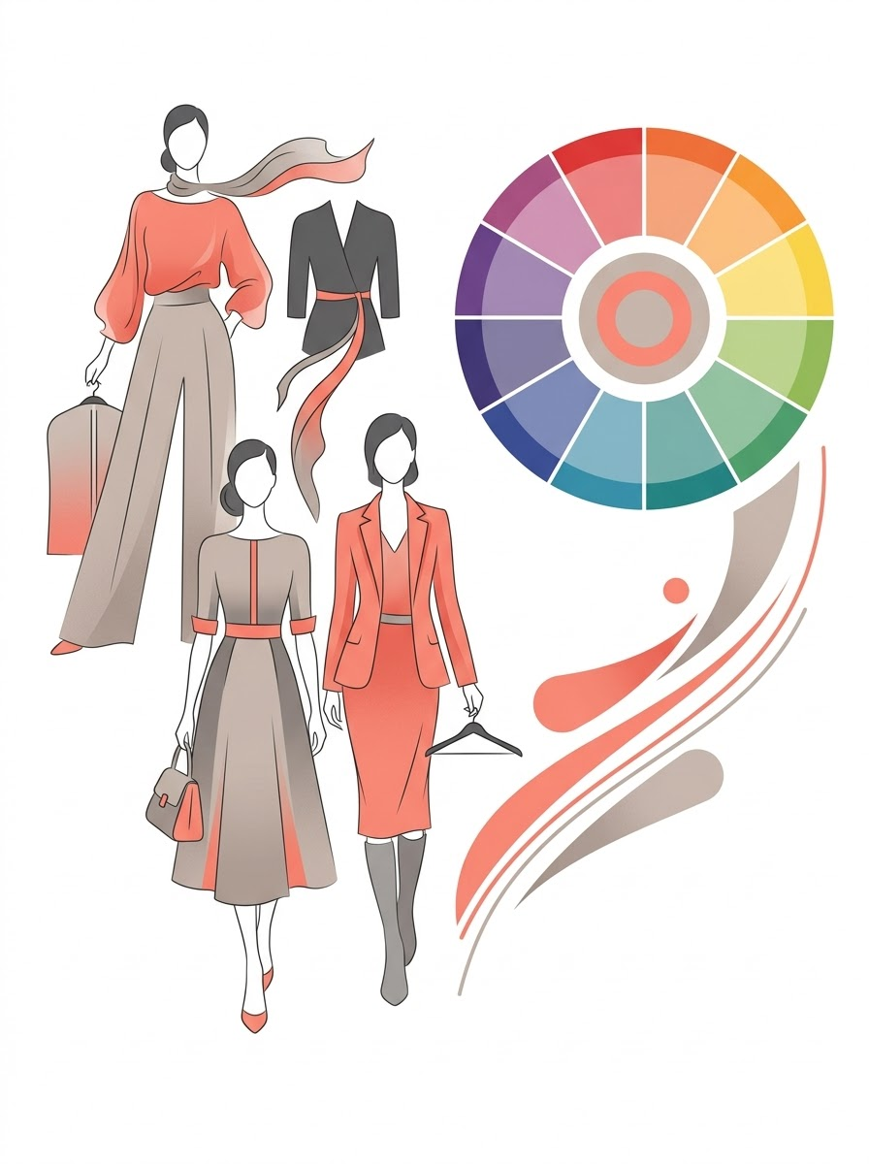
TRACK C · 패션테라피
컬러와 스타일로 치유하는 자존감 회복
남미화 박사 · 원본 제안서 수록 일러스트
• 패션과 색채 심리학을 결합한 퍼스널 컬러 진단 및 스타일링 워크숍
• 체형·성향에 맞는 연출법으로 즉각적인 이미지 변화와 자신감 회복
• 경력단절 여성·중장년 대상 '나를 찾아가는 심리 여행'형 자존감 회복 프로그램

Slide 9
SPEAKER PROFILE
저서와 실적으로 검증된 강연 전문가
임동구 박사 — Dr. Yim's 체질라이프스타일연구소 소장
저서 『에이트진 — 미래를 바꾸는 유전자 지도의 비밀』
협력 전문 강사진
브라질 UNICAMP 식품공학 박사
건강분야 베스트셀러
Track B·C 연계
• 브라질 UNICAMP 식품공학 박사(1992–1996) · 성균관대 농대 석사 · 생물자원공학 학사
• 전 한국생명공학연구원 연구원 · 전 브라질 ITAL연구소 초청연구원
• 코아셀텍 연구소장, 블루젠코리아 사외이사, 한국브라질소사이어티 문화분과위원장
• 교보문고 · 예스24 · 알라딘·인터파크 건강분야 베스트셀러 동시 선정
• 지역도서관 강연 30차수 이상의 근간이 된 대표 콘텐츠
• 유정근 소장(Track B) — 아로마테라피·오감힐링 전문, 누적 600회 출강(만족도 4.8점)
• 남미화 박사(Track C) — 패션·컬러 심리치료, 여성·중장년 자존감 회복 워크숍 전문

Slide 10
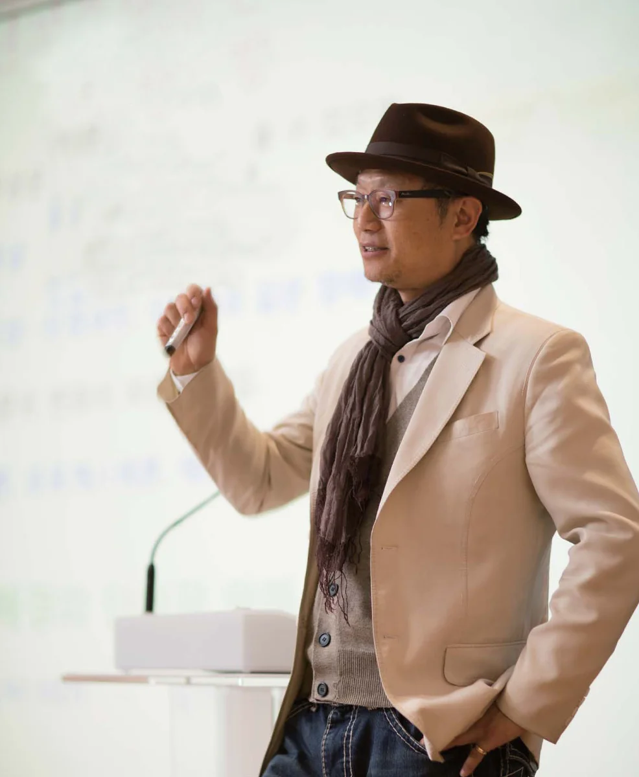
SPEAKER IN ACTION
현장에서 검증된 강연 전문가, 임동구 박사
실제 강연 현장 사진 · 원본 제안서 수록
• 누적 1,500회 이상 출강, 삼성전자 반도체사업부 400차수 이상 진행
• 지역 공공도서관 인문학 특강 30차수 이상, 평균 만족도 4.8/5.0
• 이론이 아닌 현장 체험 중심의 강연으로 높은 몰입도와 재참여율 확보

Slide 11
PROVEN LIBRARY CASES
포스터로 확인되는 전국 공공도서관 강연 사례
광교홍재도서관 (수원시)
구례도서관 (전라남도교육청)
해운대도서관 (부산광역시교육청)
2024.4.13
2025.6.28
2026.7.15
• 제60회 도서관주간 연계 "체질을 알면 사람이 보인다"
• 누구나 50명 대상, 가족 참여 권장형 체질 진단 워크숍
• "들꽃 인문학" 특강 "체질을 알면 사람이 보인다"
• 저서 『에이트진』 연계 사상체질 전문가 초청 강연
• "주제 인문학 아카데미" 특강 "체질을 알면 사람이 보인다"
• 부산시민 80명 대상, 감정문해력 소통인문학 특강과 연계 편성

Slide 12
PROCESS
제안서 검토부터 정기 프로그램 편성까지
1
2
3
4
제안서 검토
주제·차수 협의
1회차 강연 운영
정기 프로그램 편성
담당 사서·기획팀의 프로그램 제안서 검토
도서관 강좌 주기와 대상 연령에 맞춘 트랙·회차 협의
1회차 강연 진행 및 이용자 반응 확인
4~8주 시리즈 형태의 정기 프로그램으로 편성

Slide 13
EXPECTED IMPACT
도서관 문화프로그램 연계 시 기대 효과
문화프로그램 콘텐츠 다양화
검증된 강사로 운영 리스크 최소화
세대별 맞춤 프로그램으로 이용자층 확대
정기 프로그램으로의 확장 가능성
차별화
안정성
확장성
지속성
• 과학·인문 교양과 건강을 아우르는 신규 콘텐츠로 포트폴리오 확장
• 도서관 강연 30차수 이상, 평균 만족도 4.8점의 안정적 강연 품질
• 청년부터 시니어까지 아우르는 트랙 구성으로 신규 이용자 유입
• 단발성 특강을 넘어 시리즈 프로그램으로 발전 가능한 구조

Slide 14
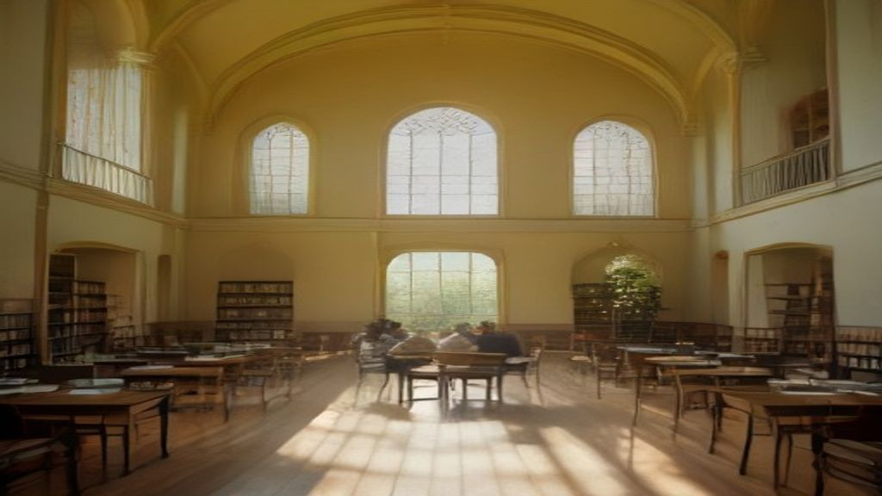
함께 만들어갈 다음
강연이 끝난 자리에, 다시 찾아오는 도서관
지속 가능한 프로그램을 위하여
• 1회차 강연에서 시작해 정기 시리즈로 이어지는 확장 구조
• 체험형 특강은 도서관 재방문율과 이용자 만족도를 동시에 높입니다
• 다음 페이지의 연락처로 편성 논의를 시작해 보세요

Slide 15
CONTACT & NEXT STEPS
도서관 이용자의 자기이해와 건강한 미래를 함께 설계합니다
"체질을 알면 건강이 보이고, 나를 알면 미래가 보입니다." 1회차 강연 운영으로 먼저 확인해 보시길 제안드립니다.
Dr. Yim's 체질라이프스타일연구소 | jean@eglslab.com | 2026.08

